Slide 1
Mioma Uteri
Disusun oleh : Kelompok 9
Andi Risma (202109017)
Rahmawati (202109059)
Rusniaty Rusty (202109064)
Sumarni (20210909075)
Dahliah (202109022)
Rasna (202109062)
Sulfiani (202109073)

Slide 2
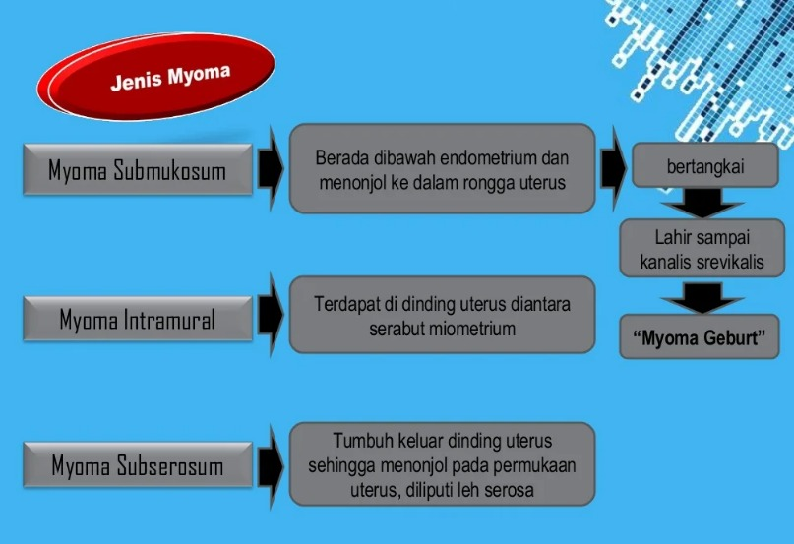
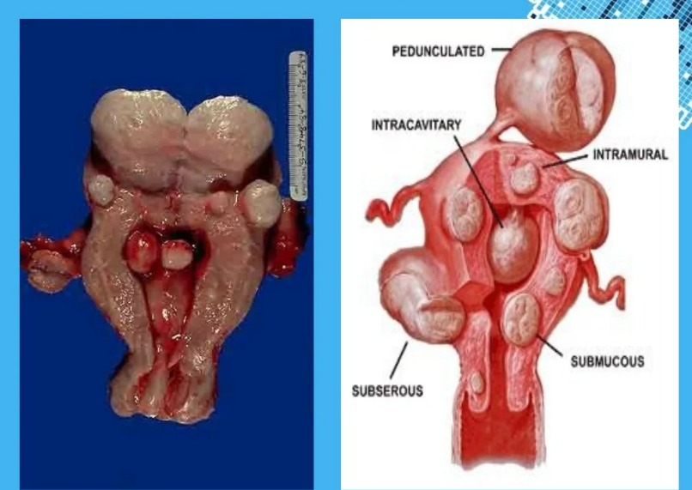
DEFINISI MIOMA UTERI
Mioma uteri merupakan tumor jinak otot rahim, disetai jaringan ikatnya sehingga dapat dalam bentuk padat, karena jaringan ikatna dominan dan lunak, karena otot rahimnya dominan. (menurut Manuaba, 2011).
Mioma uteri tumor jinak rahim ini sebagian besar berasal dari sel muda otot rahim, yang mendapat rangsangan terus menerus dari hormon estrogen sehingga terus bertumbuh dan bertambah menjadi besar. Oleh karena itu tumor jinak otot rahim sebagian besar terjadi pada masa reproduktif aktif, yaitu saat wanita masih menstruasi (menurut Manuaba 2011)
JENIS – JENIS MIOMA

Slide 3
ETIOLOGI
Penyebab pasti mioma tidak diketahui secara pasti. Mioma jarang sekali ditemukan sebelum puberitas , sangat dipengaruhi oleh hormon refroduksi dan hanya manipestasi selama usia refroduktif. (Anwar dkk, 2011).
Penyakit ini tidak menimbulkan gejala apapun pada banyak kasus yang terjadi. Hanya sekitar 25 persen kasus miom yang menimbulkan gejala, seperti :
Perut membesar dan terasa sakit. Selain daerah perut,
Mengalami sembelit atau kembung.
Mengalami rasa nyeri saat berhubungan intim.
Mengalami nyeri atau tekanan pada bagian panggul.
Mengalami nyeri pada bagian belakang kaki.
Siklus menstruasi yang berantakan.
Sering buang air kecil. Kondisi ini dikarenakan adanya tekanan miom pada kantung kemih.
Konstipasi. Kondisi ini terjadi ketika miom menekan bagian usus besar atau rektum.

Slide 4
Patofisiologi
Patofisiologi mioma uteri sebagai tumor monoklonal yang tumbuh dari jaringan otot halus di uterus yaitu pada lapisan miometrium. Tumor ini tergolong dalam tumor jinak yang terdiri dari miofibroblas-miofibroblas tidak beraturan yang terkubur dalam matriks ekstraseluler yang berjumlah besar. Matriks ekstraseluler ini sendiri berkontribusi cukup besar pada volume tumor. Kejadian yang mencetuskan tumor ini sendiri masih belum diketahui secara pasti
Ada beberapa hal lainnya yang dapat memicu seseorang mengidap kondisi ini, antara lain:
Wanita yang mengonsumsi alkohol secara berlebihan.
Wanita dengan usia produktif, sekitar 16-50 tahun.
Wanita yang memiliki riwayat penyakit miom dalam keluarga.
Wanita berkulit hitam lebih mungkin mengalami kondisi ini.
Wanita yang mengalami menstruasi terlalu dini.
Wanita dengan kadar hormon estrogen yang tidak normal karena kondisi medis atau karena penggunaan obat-obatan

Slide 5
Diagnosis Mioma Uteri
Dokter akan mendiagnosis mioma diawali dengan melakukan wawancara medis lengkap terkait gejala dan riwayat kesehatan pengidap dan keluarga. Pada tahap lanjutan, dokter akan melakukan pemeriksaan fisik yang menyeluruh, terutama pada bagian rahim, dengan cara bimanual untuk menemukan suatu tumor pada rahim. Setelah itu, dokter akan melakukan pemeriksaan penunjang yang sesuai, bisa berupa ultrasonografi dan magnetic resonance imaging (MRI) untuk memastikan lokasi dan ukuran tumor tersebut.
Penanganan Mioma Uteri
Penanganan mioma uteri dilakukan tergantung pada umur, paritas, lokasi, dan ukuran tumor. Oleh karena itu penanganan mioma uteri terbagi atas kelompok-kelompok berikut.
Penanganan konservatif
Observasi dengan pemeriksaan pelvis secara periodik setiap 3-6 bulan
Penanganan operatif
Jenis operasi yang dilakukan untuk mengatasi mioma uteri
Histeroktomi
Penanganan radioterapi

Slide 6
Pemeriksaan penunjang
Menurut Chyntia (2009), pemeriksaan penunjang meliputi :
Papsmear: untuk mengetahui displosia seluler menunjukan kemungkinan adaya kanker / kista
Ultrasound / CT scan: membantu mengindentifikasi ukuran / lokasi massa
Laparoskopi: dilakukan untuk melihat tumor, perdarahan, perubahanendometrial
Hitung darah lengkap: penurunan Hb dapat menununjukan anemia kronis sementara penurunan Ht menduga kehilangan darah aktif, peningkatan SDP dapat mengindikasikan proses inflamasi / infeksi.

Slide 7
Pengobatan Mioma Uteri
Dokter akan melakukan beberapa pilihan pengobatan yang bisa dilakukan untuk menangani mioma, yaitu:
Pemberian anti-nyeri berupa parasetamol.
Pemeriksaan fisik dan USG, yang harus diulangi setiap 6-8 minggu untuk mengawasi pertumbuhan mioma, baik ukuran maupun jumlah. Jika pertumbuhan stabil, pengidap diobservasi setiap 3-4 bulan.
Pengobatan dengan terapi hormonal, dengan menggunakan preparat progestin atau gonadotropin-releasing hormone (GnRH).
Prosedur miomektomi, yaitu prosedur pembedahan untuk mengangkat mioma. Prosedur ini dipertimbangkan apabila seorang wanita masih berusia muda dan masih ingin memiliki anak lagi. Kemungkinan mioma untuk tumbuh lagi setelah miomektomi berkisar 20-25 persen. Setelah operasi, pengidap disarankan menunda kehamilan selama 4-6 bulan, karena rahim masih dalam keadaan rapuh.
Prosedur histerektomi, yaitu prosedur operasi pengangkatan rahim. Prosedur ini wajib dipertimbangkan terlebih dahulu karena wanita sudah tidak bisa hamil setelahnya. Namun, bagi mereka yang kerap merasakan gejala seperti nyeri yang tidak kunjung sembuh, dan mengalami pertumbuhan mioma yang berulang meski telah menjalani operasi, sangat disarankan untuk melakukannya.

Slide 8
Ada beberapa Pencegahan Mioma Uteri
Melakukan olahraga dan aktivitas fisik secara rutin dan teratur.
Menghindari kebiasaan merokok dan minum minuman beralkohol.
Menjaga berat badan tetap ideal.
Menjalani pola makan sehat yang tinggi serat dari sayur dan buah, serta menghindari pola makan yang tinggi lemak dan tinggi gula.

